Slide 1
Проект по технологии «Воскресный завтрак»
Выполнила ученица 5 А класса МБОУ СОШ№2
Григорьева Валерия

Slide 2
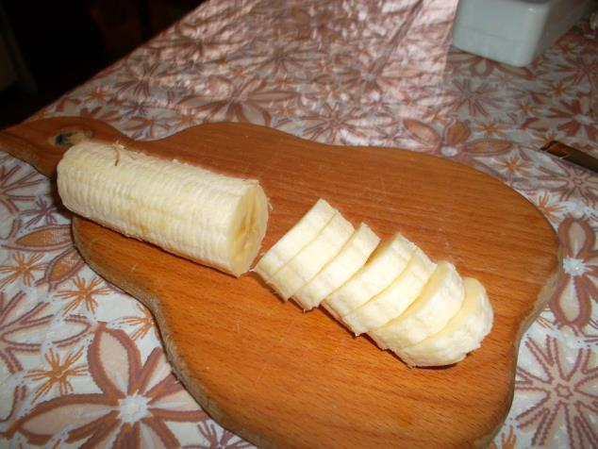
Приготовление фруктового салата – режу банан

Slide 3
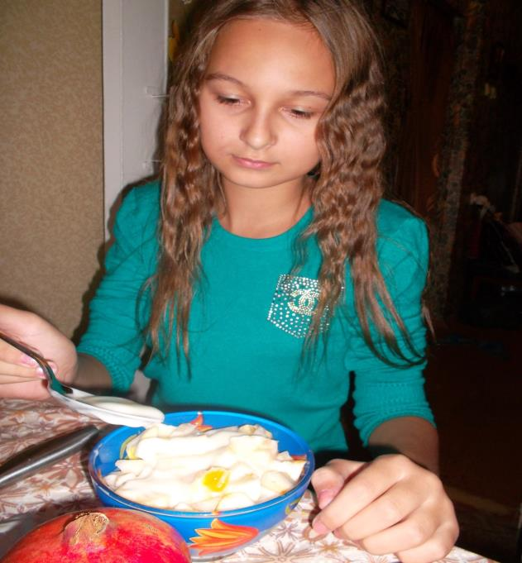
Перемешиваю салат

Slide 4
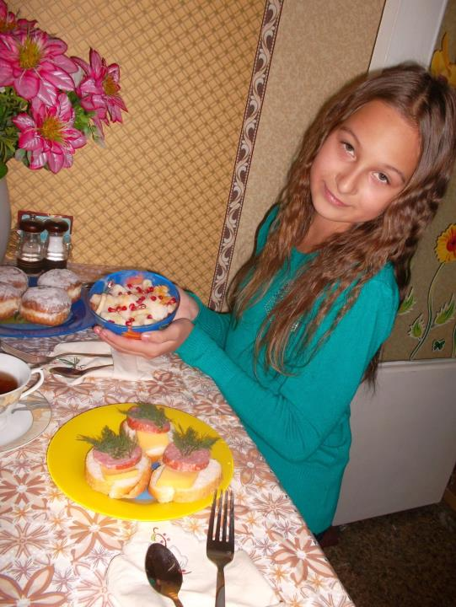
Салат готов

Slide 5
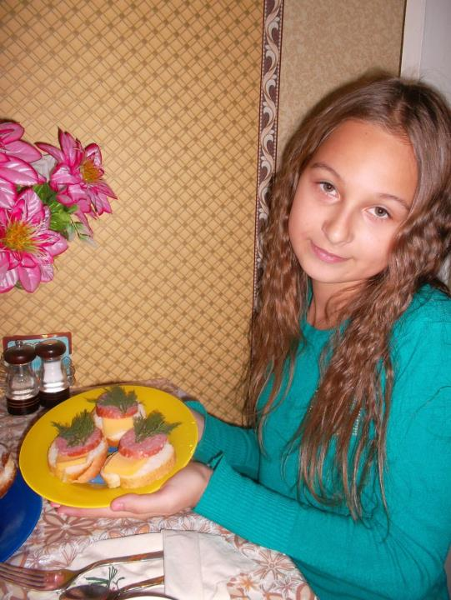
Приготовила бутерброды

Slide 6
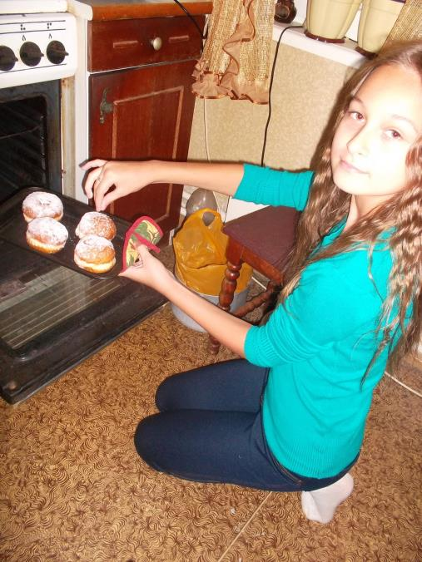
Приготовились пончики

Slide 7
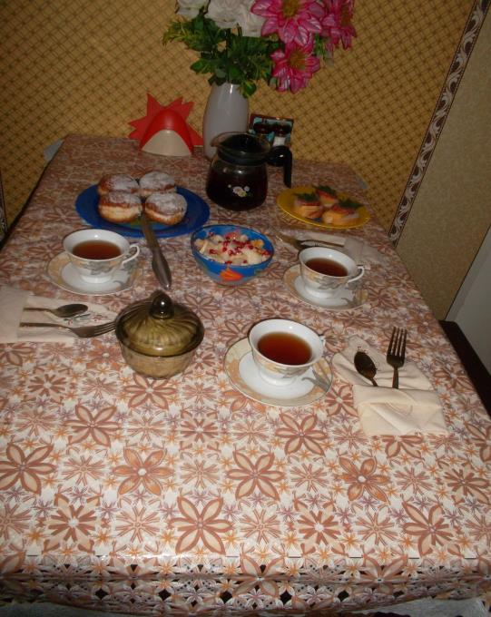
Вот и завтрак готов

Slide 8
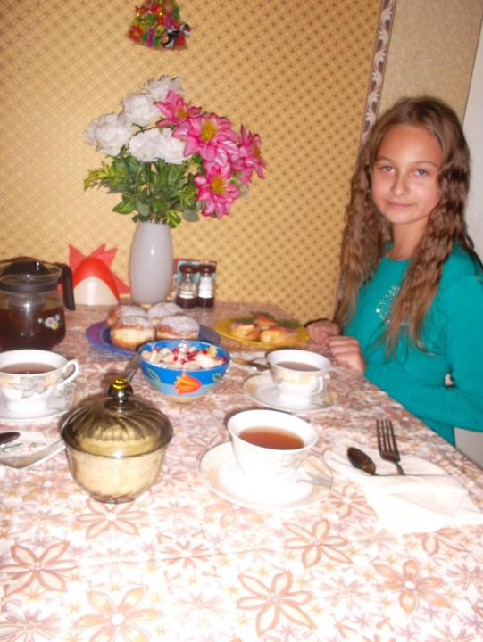
Готовлюсь завтракать

Slide 9
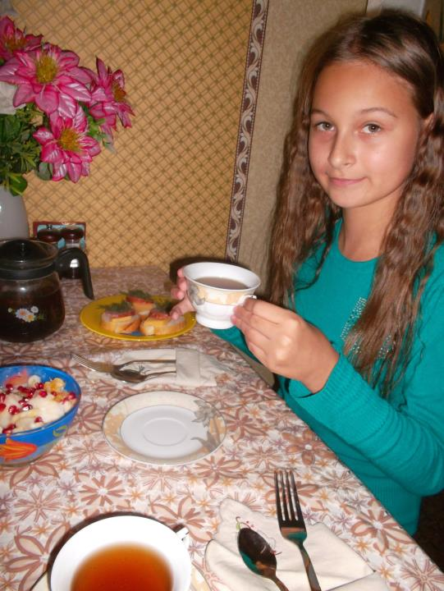
Приятного аппетита!

Slide 10
